Slide 1
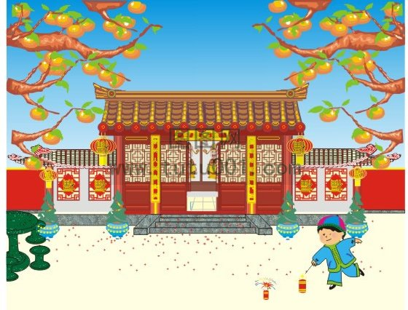
元 日

Slide 2
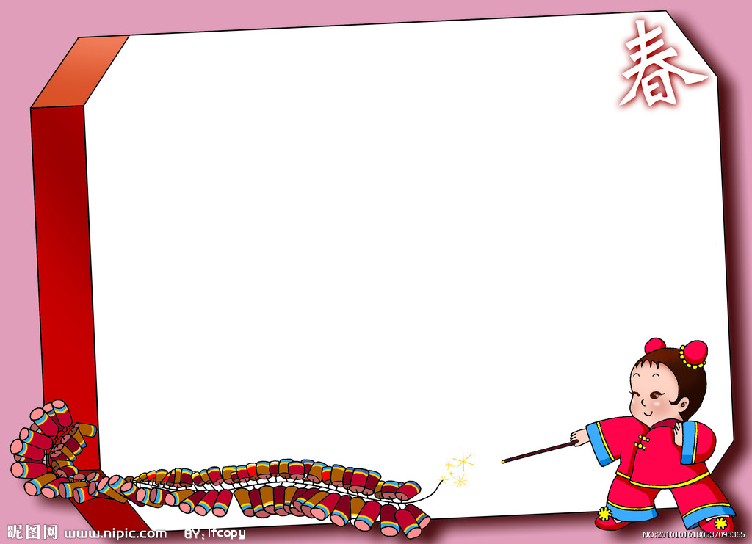
元日
王安石
爆竹声中一岁除，
东风送暖入屠苏。
千门万户曈曈日，
争插新桃换旧符。

Slide 3
王安石
王安石（1021－1086），字介甫，号半山，谥文，封荆国公。世人又称王荆公。北宋抚州临川人（今江西省东乡县上池村人），中国历史上杰出的政治家、思想家、文学家、改革家，唐宋八大家之一。北宋丞相、新党领袖。欧阳修称赞王安石：“翰林风月三千首，吏部文章二百年。老去自怜心尚在，后来谁与子争先。”有《王临川集》、《临川集拾遗》等存世。其亦擅长诗词，流传最著名的莫过于〈泊船瓜洲〉里：“春风又绿江南岸，明月何时照我还。”

Slide 4
【爆竹】山家以除夕烧竹，竹爆裂之声令山魈畏惧而远避。
【屠苏】美酒名，古代有农历元旦饮屠苏酒的习俗。
【曈曈】日初出之光亮貌
【桃符】古人在元旦悬挂在大门两侧的分别画有神荼、郁垒二神的桃木板。

Slide 5
爆竹声中一岁除，
春风送暖入屠苏。
逢年遇节燃放爆竹，这种习俗古已有之，一直延续到今天。屠苏，指古代春节时喝的用屠苏草或几种草药泡的酒。古代风俗，每年正月初一，全家老小喝屠苏酒，然后用红布把渣滓包起来，挂在门框上，用来“驱邪”和躲避瘟疫。这两句是说：在爆竹的响声中，旧的一年过去了。人们喝着过节的屠苏酒，暖洋洋地感到春天已经来临。

Slide 6
千门万户曈曈日
这句承接前面诗意，是说家家户户都沐浴在初春朝阳的光照之中。“曈曈日”，指由暗转明的朝阳。结尾一句描述转发议论。桃符：指画有神荼、郁垒两个神像或写有这两个神像名字的桃木板，正月初一清晨挂在门上，以求“避邪”。这也是古代民间的一种习俗 。

Slide 7
总把新桃换旧符
这是个压缩省略的句式，“新桃”省略了“符”字，“旧符”省略了“桃”字，交替运用，这是因为七绝每句字数限制的缘故。意思是：都是用新桃符替换了旧桃符。以桃符的更换揭示出“除旧布新”的主题。

Slide 8
《元日》诗主要内容
“这是一首写古代迎接新年的即景之作，取材于民间习俗，敏感地摄取老百姓过春节时的典型素材，抓住有代表性的生活细节：点燃爆竹，饮屠苏酒，换新桃符，充分表现出年节的欢乐气氛，富有浓厚的生活气息。

Slide 9
《元日》诗主要思想情感
这首诗表现的意境和现实，还自有它的比喻象征意义，它是以除旧迎新来比喻和歌颂新法的胜利推行。这首诗正是赞美新事物的诞生如同“春风送暖”那样充满生机。其中含也有深刻哲理，指出新生事物总是要取代没落事物的这一规律。

Slide 10
王安石其他有名的诗句
《梅花》
墙角数枝梅，
凌寒独自开。
遥知不是雪，
为有暗香来。

Slide 11
泊船瓜洲
京口瓜洲一水间，
钟山只隔数重山。
春风又绿江南岸，
明月何时照我还。

Slide 12
登飞来峰
飞来峰上千寻塔，
闻说鸡鸣见日升。
不畏浮云遮望眼，
只缘身在最高层。

